Slide 1
第十四課
如果，我的房間......
你準備好要變得更優秀了嗎?
專屬2忠優秀的寶寶們
Notes:
预览及使用此模板前先下载英文Segoe Script、中文新蒂小丸子小学版字体，预览效果会更加美观！

Slide 2
活動
我夢想的房間:
Q1.你的房間，有什麼特色?
Q2如果可以，你想擁有怎樣的房間呢?
H.W「小小設計師」學習單

Slide 3
0
概覽課文
預習&自學
PPT模板下载：www.1ppt.com/moban/ 行业PPT模板：www.1ppt.com/hangye/
节日PPT模板：www.1ppt.com/jieri/ PPT素材下载：www.1ppt.com/sucai/
PPT背景图片：www.1ppt.com/beijing/ PPT图表下载：www.1ppt.com/tubiao/
优秀PPT下载：www.1ppt.com/xiazai/ PPT教程： www.1ppt.com/powerpoint/
Word教程： www.1ppt.com/word/ Excel教程：www.1ppt.com/excel/
资料下载：www.1ppt.com/ziliao/ PPT课件下载：www.1ppt.com/kejian/
范文下载：www.1ppt.com/fanwen/ 试卷下载：www.1ppt.com/shiti/
教案下载：www.1ppt.com/jiaoan/ PPT论坛：www.1ppt.cn

Slide 4
課前預習-學習步驟
1.快讀一遍，標出自然段落。
2.再讀一遍，注意標點符號。
3.細讀一遍，找出課文與插圖的連結，圈出不懂的語詞，從上下文推測語詞的意思。

Slide 5
學習步驟
1.美讀課文
2.語詞討論與運用
-小組討論並試說語詞意思
-單詞造句&多詞寫段
-圈詞
3.討論預習單題目

Slide 6
1
識字共學

Slide 7
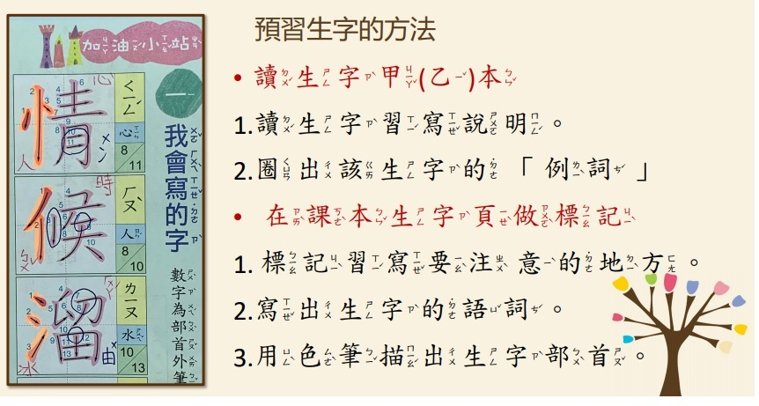
生字

Slide 8
介紹生字
1.注音/部首
2.拆字/字的組構
3.易錯處/形近字說明
4.生字造詞

Slide 9
生字分類
讀體字
◎
合體字
左右◎
左右◎
左中右◎
上下◎

Slide 10
多音字
-鋪/鋪：辨字、辨義、造詞
-鮮/鮮：辨字、辨義、造詞

Slide 11
形近字&同音易錯字
-輪/論：辨字、辨義、造詞
-冰/水：辨字、辨義、造詞
-專/轉/傳：辨字、辨義、造詞
-且/姐/租：辨字、辨義、造詞
-交/校/咬：辨字、辨義、造詞
-往/住/柱：辨字、辨義、造詞
-由/油/甲：辨字、辨義、造詞

Slide 12
短語練習
1. 冰屋涼快得不得了
→描述事物有某種狀態，而且很強烈
(名詞) (形容詞)得不得了
-空氣清新得不得了
-山路陡峭得不得了
-風景美麗得不得了
-地板骯髒得不得了

Slide 13
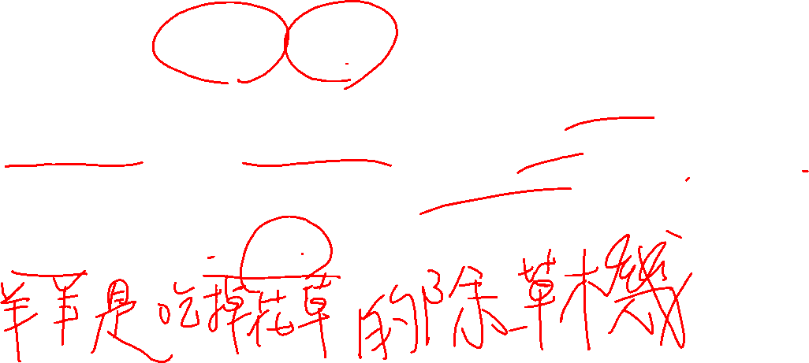
短語練習
2. 我是看守果園的主人
→說明人、事物的身份或功用
(名詞)是(動詞)(名詞)的(名詞)
-燈塔是指引船隻的老爺爺
-稻草人是看顧稻田的守護者
-蘑菇是美化森林的小精靈
-蜜蜂是採集花蜜的工人

Slide 14
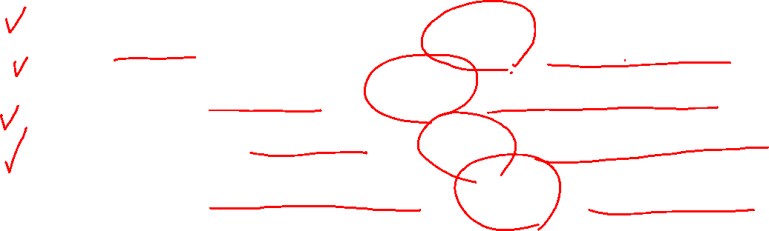
短語練習
3. 而且......
→表示這項事物還有的另一個情況
-冰屋涼快得不得了，而且不用交電費。
-高速公路很方便，而且沒有紅綠燈。
-清晨的天氣很涼爽，而且空氣很清新。
-品娟的字寫得很好看，而且沒有錯字。

Slide 15
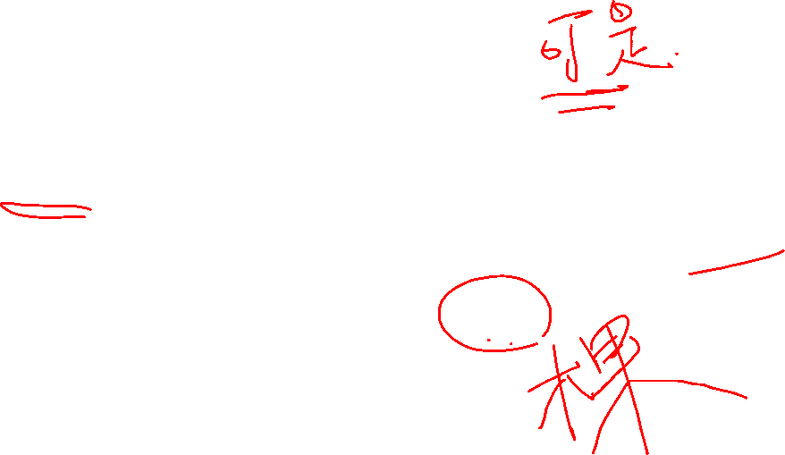
小偵探
雖然他家離學校很遠，只是他從來不遲到。
果然天氣晴朗，我們就去郊外踏青吧!
我們在空地上種下一顆顆小樹。

Slide 16
2
閱讀理解
&
讀寫延伸

Slide 17




學習目標
思考問題，提出看法和證據
聯結經驗，延伸想像及應用。
聽懂問題，從課文找線索
聽取他人說法，比較異同。

Slide 18
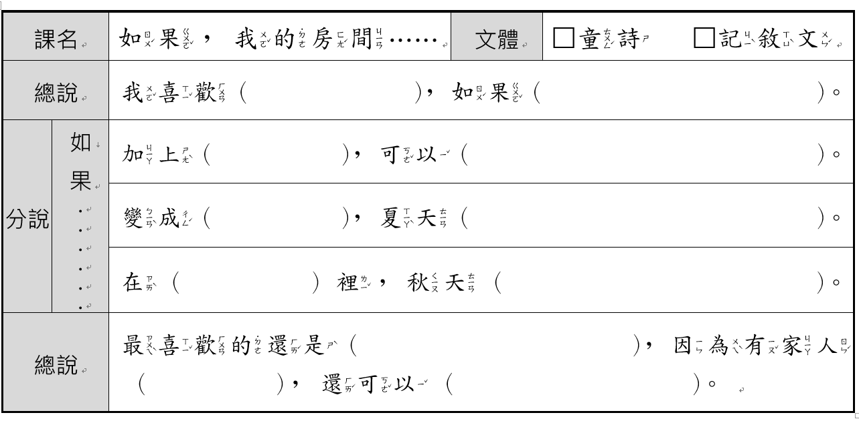
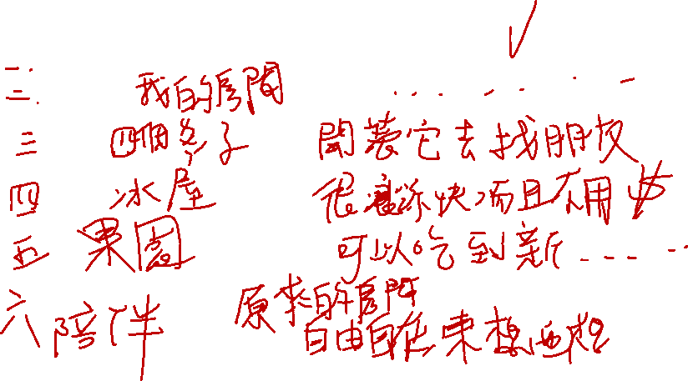
用表格整理內容

Slide 19
段落大意
段落 | 段落大意
1 | 作者喜歡自己的房間。
2 | 如果房間可以變一變，那也不錯。
3 | 如果房間有輪子，就可以開去找搬家的朋友玩。
4 | 夏天，希望房間是冰屋，很涼快而且不用交電費。
5 | 秋天，希望房間是果園，摘下鮮甜的果子
6 | 作者最喜歡原來的房間，因為有家人的陪伴、可以自由自在，東想西想。
課文大意:

Slide 20
課文畫成圖

Slide 21
提取訊息
1.作者希望房間有輪子後，他可以做什麼事？
2.夏天，作者希望他的房間是什麼？為什麼？
3.秋天，作者希望他的房間在哪裡為什麼？
4.作者最喜歡的是怎麼樣的房間？

Slide 22
推論訊息
1.為什麼作者希望房間有輪子，讓他開去找搬了家的朋友？
2.為什麼作者希望夏天時，房間是冰屋？
3.為什麼作者希望秋天時，房間在果園？

Slide 23
比較評論
1.為什麼作者覺得房間可以變一變也不錯？
2.為什麼作者說他最喜歡的還是原本的房間？

Slide 24
表現任務 & 多元表徵
寫一篇跟四季有關的小文章
1.主題:我想去的地方(想像)

Slide 25
表現任務 & 多元表徵
首先，想好四季想去的地方，再說明想去的理由，可以利用學習過的寫作技巧，把想像的景象化成美麗的文字。

Slide 26
表現任務 & 多元表徵
春天，我想去( 地點 )，
在那裡( 做什麼 )，
感受( 有什麼感受 )。

Slide 27
THANK
YOU

